Slide 1
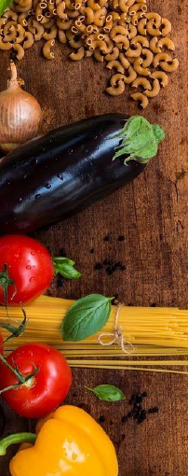
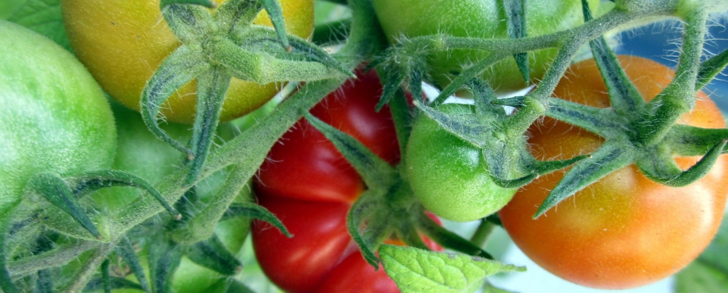
FridgeToPlate 2.0
Présentation du 17 avril 2020
Groupe 2

Slide 2
Nouveau projet, nouveau sujet
FridgeToPlate, une application qui permet de :
Trouver les recettes adéquates en fonction du contenu de son frigo
Créer une liste de courses en fonction de ses recettes hebdomadaires
Gérer le contenu de son frigo de façon intelligente
Publier et partager ses recettes avec la communauté
Notes:
Slide de présentation qui permet de resituer les attendus du projets (décrire les attendus)

Slide 3
Plan
Résultats des analyses
Spécifications fonctionnelles
StoryBoards
Sujets techniques
Work items
Outils et réalisations techniques
Architecture
User-stories
Spécification non-fonctionnelles

Slide 4
Plan
Résultats des analyses
Spécifications fonctionnelles
StoryBoards
User-stories

Slide 5
Quels sont les attendus vis-à-vis de l’application ?

Slide 6
Spécifications fonctionnelles
L’application doit :
Permettre le login / logout d’un utilisateur
Permettre la création et gestion d’un compte utilisateur
Afficher une liste de recettes selon des critères sélectionnés
Permettre à l’utilisateur une gestion intelligente de son frigo en lui permettant de prévoir ses recettes hebdomadaires et en lui proposant une liste de courses adéquate
Présenter à l’utilisateur les informations nutritionnelles et le plébiscite de chaque recette
Permettre à l’utilisateur de publier et partager ses recettes avec la communauté
Notes:
Présenter les attendus du système vis-à-vis de l’utilisateur, présenter le comportement du système
Citer toutes les spécifications fonctionnelles données durant la présentation

Slide 7
Comment l’utilisateur va interagir avec l’application ?

Slide 8
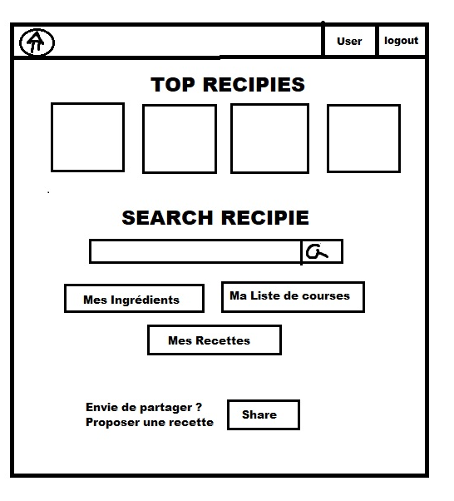
Afficher les recettes tendances ou plébiscitées
Sélectionner mes ingrédients pour indiquer le contenu de mon frigo
Planifier mes recettes de la semaine et la liste de courses adéquate
Publier et partager mes recettes
Enregistrer et consulter mes recettes favorites
Notes:
Page d’accueil

Slide 9
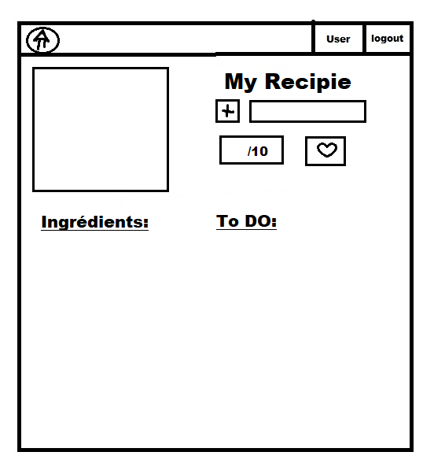
Ajouter aux recettes hebdomadaires
Photo de la recette
Nutriscores de la recette
Favoris
Plébiscite des utlisateurs
Notes:
Template d’une recette

Slide 10
En tant qu’utilisateur, je veux pouvoir indiquer le contenu de mon frigo afin de sélectionner les recettes adéquates

Slide 11
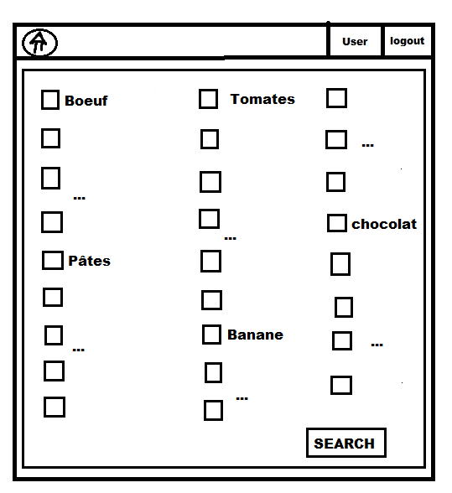
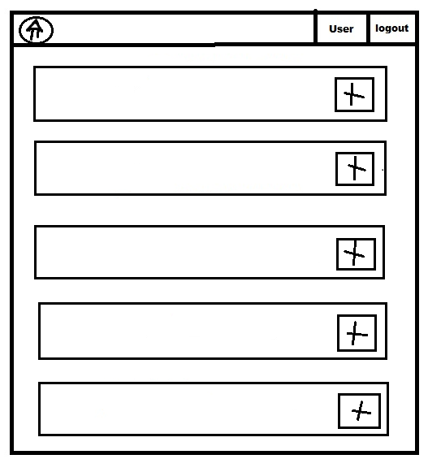
1) Cliquer sur Mes Ingrédients
2) Remplir le contenu de mon frigo
3) Consulter les recettes
correspondantes

Slide 12
En tant qu’utilisateur, je veux pouvoir prévoir mes recettes hebdomadaires afin d’obtenir la liste de courses adéquates

Slide 13
1) En consultant mes recettes, je peux cliquer sur add pour l’ajouter à mes recettes de la semaine
2) Pour consulter et gérer mes recettes de la semaine, cliquer sur Ma Liste de courses

Slide 14
En tant qu’utilisateur, je veux publier et partager mes recettes avec la communauté

Slide 15
1) Cliquer sur le bouton Share
2) Saisir la recette dans le formulaire proposé
3) Partager avec la communauté

Slide 16
Plan
Résultats des analyses
Spécifications fonctionnelles
StoryBoards
Sujets techniques
Outils et réalisations techniques
Architecture
User-stories
Spécification non-fonctionnelle

Slide 17
Comment procéder pour répondre à ces spécifications ?

Slide 18
Outils
Outils traités dans le cours:
- Architecture REST
- Docker, Kubernetees
Intégration continue:
- Travis
- Sonarcloud
- Docker Hub
Outils traités dans les tps :
- 1 : Docker, Angular
- 2 : Maven
- 3 : Tuto Angular

Slide 19
La réalisation technique proposée
Angular
Interface et majorité des composants
login, logout, register
Gestion des posts des utilisateurs
Firebase ????
Base de données pour les user account
Base de données pour les recettes
utiliser le tuto Tour of Heroes mis à disposition

Slide 20
L’architecture et les microservices
Bases de données :
BD permettant la gestion des comptes utilisateurs
BD permettant la gestion des recettes (saisie, delete, select)
Microservices :
Loggin / logout
Register
Sélectionner une recette
Entrer une recette
Gérer une liste de course pour un utilisateur
Générer les tendances ou recettes plébiscitées
Notes:
Compléter avec le schéma d’architecture

Slide 21
Spécifications non-fonctionnelles
L’application doit être:
Accessible (facile d’utilisation)
Performant
Facilement testable et modifiable (mises à jour régulières)
Scalable
Portable
Extensible
Notes:
Présenter les attendus du système vis-à-vis de l’utilisateur, présenter le comportement du système
Citer toutes les spécifications fonctionnelles données durant la présentation

Slide 22
Plan
Résultats des analyses
Spécifications fonctionnelles
StoryBoards
Sujets techniques
Work items
Outils et réalisations techniques
Architecture
User-stories
Spécification non-fonctionnelles

Slide 23
Work items
Mettre en place login/logout
Tester le login /logout
Mettre en place le register
Mettre en place la base de données concernant les users accounts
Définir la page d’accueil ( s’appuyer sur le tuto Tour of Heroes )
Mettre en place la base de données pour les recettes
Travailler le template d’une recette
nutriscore
Comment évaluer le plébiscite
Comment gérer la liste de courses
Tester en effectuant des saisies de recettes
Développer la fonctionnalité de gestion de frigo
liste des ingrédiants
Recettes concernées
… etc

Slide 24

PLUS D’INFORMATIONS
L’intégralité des spécifications fonctionnelles et non-fonctionnelles, des user-stories et spécifications techniques sont dans le fichier PINFO_17-04-2020 sur le github du groupe.
Par ailleurs, certains éléments, tels que par exemple le design de l’interface, pourront être revus lors de la réalisation et donc différer de la solution présentée. Cette solution n’est pas définitive.

